Slide 1



10 Survival Phrases
Survival Answers 1/6
With Mr Angry Potato Head and
Mrs. Mildly-Angry Carrot-Face

Slide 2
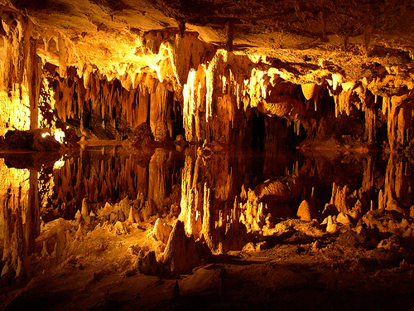

Hello I am the angry potato-head. I have already taught you ten survival phrases. Here are some answers.

Slide 3
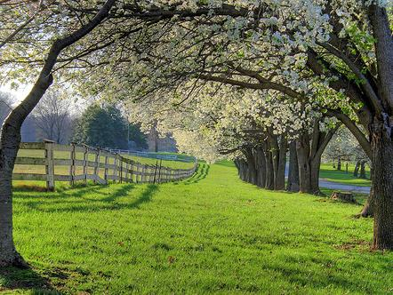

Hello. I am the mildly angry carrot-face. I am going to teach you answers to the survival phrases.

Slide 4
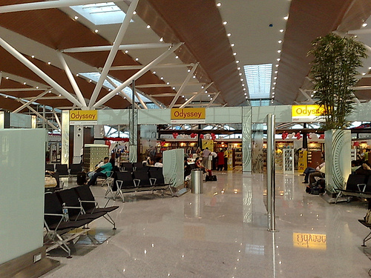

Wann geht das Flugzeug?
What time does the plane leave?
Notes:
(Wann ist der Flug?)

Slide 5
Das Flugzeug hebt in fünf Minuten ab.
The plane takes off in five minutes.

Slide 6
Wann geht das Flugzeug?
What time does the plane leave?
Notes:
(Wann ist der Flug?)

Slide 7
Es tut mir leid aber der Flugsteig ist seit fünf Minuten geschlossen.
I’m sorry but the gate closed five minutes ago.
Notes:
I’m sorry but the gate closed five minutes ago.

Slide 8
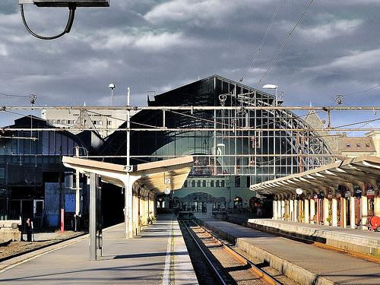

Wann fährt der Zug ab?
What time does the train leave?
Notes:
What time does the train leave?

Slide 9
Der Zug fährt in vier Minuten ab.
The train will leave in four minutes.
Notes:
The train will leave in four minutes

Slide 10
Wann fährt der Zug ab?
What time does the train leave?
Notes:
What time does the train leave?

Slide 11
Sie sind auf dem falschen Bahnsteig.
You are on the wrong platform.
Notes:
You are on the wrong platform.

Slide 12
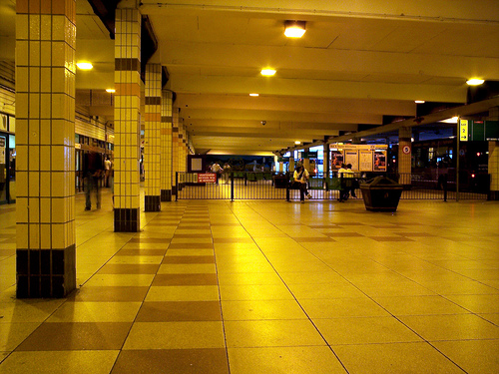
Wann fährt der Bus ab?
What time does the bus leave?

Slide 13
Ich weiß nicht. Sie sollten auf den Fahrplan schauen.
I don’t know, you should check the timetable.
Notes:
I don’t know. You should check the timetable.

Slide 14
Wann fährt der Bus ab?
What time does the bus leave?

Slide 15
Ich glaube er fährt hier in zehn Minuten ab.
I think it departs from here in ten minutes.
Notes:
I think it departs from here in ten minutes

Slide 16
















Join us again!

